Slide 1
W-JAX 2014
Powerworkshop
Werden Sie Git Experte
René Preißel (eToSquare)
Nils Hartmann (Techniker Krankenkasse)
Notes:
RENE

Slide 2
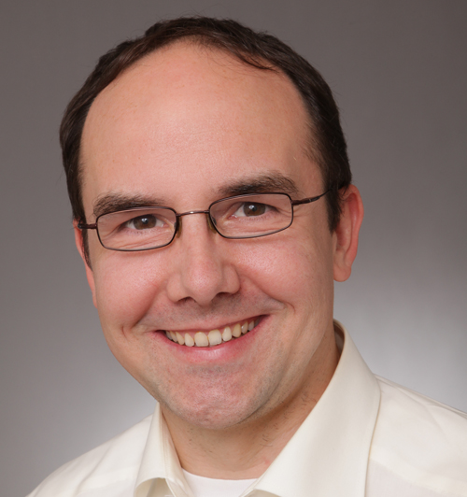
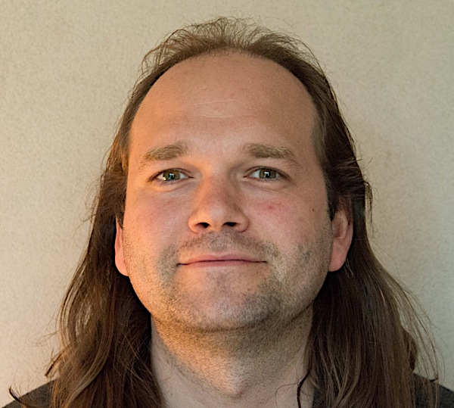
VORSTELLUNG
René Preißel | Freiberuflicher Softwarearchitekt, Entwickler und Trainer
Co-Autor des Buchs „Git: Dezentrale Versionsverwaltung im Team – Grundlagen und Workflows“
Kontakt: rene.preissel@etosquare.de
Nils Hartmann | Java-Softwareentwickler, Techniker Krankenkasse
Schwerpunkte: OSGi, Eclipse und Build-Management
Kontakt: nils@nilshartmann.net
Notes:
RENE

Slide 3
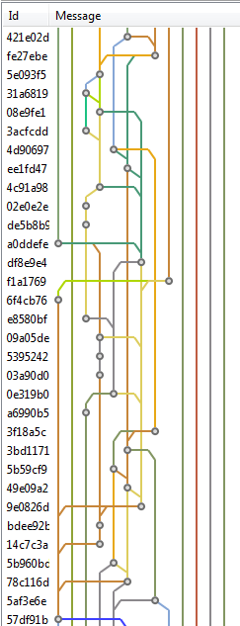
AGENDA
Ausgangssituation
Git vs Synergy
Repositories & Branches
Entwicklungsprozess mit Git
Tooling
Einführung
Fragen & Diskussionen
Notes:
RENE

Slide 4
VIELEN DANK!
Fragen ?

